Slide 1

Tecnología y Uso de Internet
Ejercicios (Año 2024)

Slide 2
Tecnología y Uso de Internet - Transparencias
©2024 Cristian Gómez Macías, Fco. Javier Pérez Blanco
Algunos derechos reservados. Este documento se distribuye bajo la licencia “Atribución-CompartirIgual 4.0 Internacional” de Creative Commons, disponible en https://creativecommons.org/licenses/by-sa/4.0/deed.es

Slide 3
Índice
Temas 1 y 2 – Ejercicios…………………………………………………...4
Temas 1 y 2 – Soluciones………………………………………………...28
Tema 3 – Ejercicios………………………………………………………..55
Tema 3 – Soluciones……………………………………………………...74
Tema 4 – Ejercicios………………………………………………………..93
Tema 4 – Soluciones……………………………………………………...99
Tema 5 – Ejercicios……………………………………………………....105
Tema 5 – Soluciones……………………………………………………..115

Slide 4
Tecnología y Uso de Internet
Temas 1 y 2 - Ejercicios

Slide 6
Tecnología y Uso de Internet
Temas 1 y 2 - Soluciones

Slide 8
Tecnología y Uso de Internet
Tema 3 - Ejercicios

Slide 9
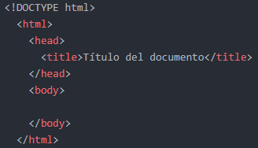
Elementos HTML: etiquetas básicas
Ejercicio1 : Crear el siguiente archivo HTML y visualizarlo en algún navegador.
Recordad guardar el archivo con extensión .html. Ojo si el Sistema Operativo no muestra las extensiones.

Slide 10
Elementos HTML: párrafos
Ejercicio 2: crear un nuevo archivo HTML en el que aparezca:
En la pestaña del navegador: “URJC".
Un encabezado/título que ponga “Bienvenido, ” seguido de vuestro nombre.
A continuación, con un menor énfasis, otro encabezado/título que muestre: "Asignatura: Tecnología y Uso de Internet".
Por último, un párrafo con una breve descripción de la asignatura.

Slide 11
Elementos HTML: párrafos
Ejercicio 3: realizar un html con las etiquetas necesarias para representar la siguiente imagen:

Slide 12
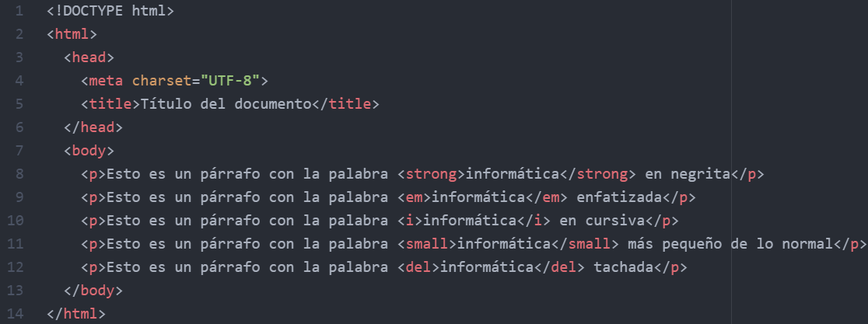
Elementos HTML: párrafos
Ejercicio 4: realizar el árbol de nodos del siguiente archivo HTML (solo representar los nodos/elementos, no los datos):

Slide 13
Elementos HTML: imágenes
Ejercicio 5: buscar dos imágenes en internet. Una ponerla en el html desde el link donde se encuentra en la web, y la otra desde la carpeta de vuestro ordenador donde la hayáis guardado.

Slide 14
Elementos HTML: enlaces
Ejercicio 6: crear otro archivo html con un enlace que redirija a la página web de la universidad, y otro enlace que redirija al html que hemos creado anteriormente.

Slide 15
Elementos HTML: enlaces
Ejercicio 7: crear un archivo html que muestra una imagen con el logo de la URJC, y al pinchar sobre ella nos lleve a la página web de la universidad.

Slide 16
Elementos HTML: listas
Ejercicio 8: crear en un archivo html tres listas que usen los diferentes índices que se acaban de ver. Pueden ser listas de animales, equipos de futbol, platos de comida, etc., pero al menos tendrá que haber una de letras, una de números naturales y otra de números romanos.

Slide 17
Elementos HTML: listas
Ejercicio 9: de las 3 listas que se han creado en el ejercicio anterior, una ha de empezar por la letra "a", otra debe empezar de manera descendente haciendo uso de letras mayúsculas y para finalizar, la última lista, tendrá que empezar de forma numérica por el 10 y continuar de manera descendente.

Slide 18
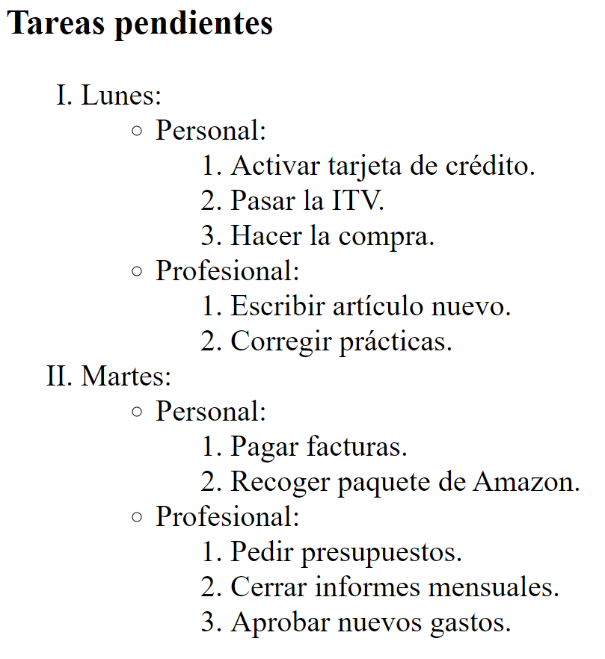
Elementos HTML: listas
Ejercicio 10: realizar un archivo html usando listas como el que muestra la siguiente imagen:

Slide 19
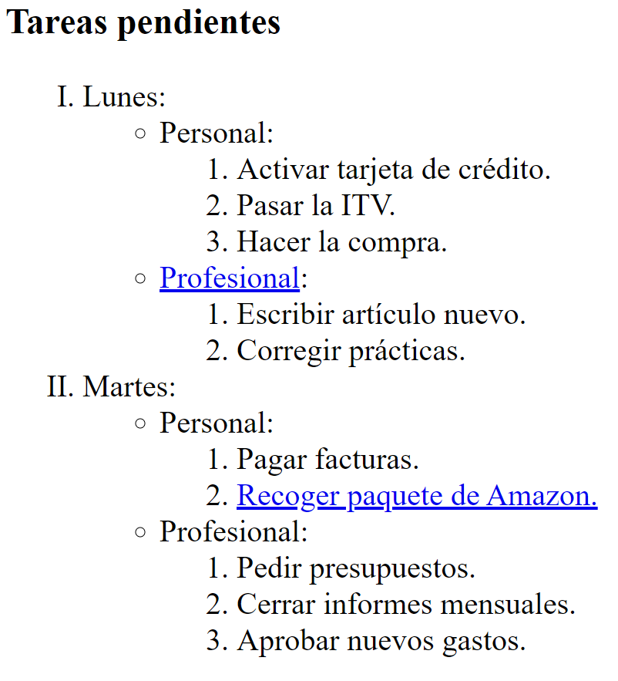
Elementos HTML: listas
Ejercicio 11: añadir al ejercicio anterior los siguientes enlaces:
Web de la URJC
Web de Amazon

Slide 20
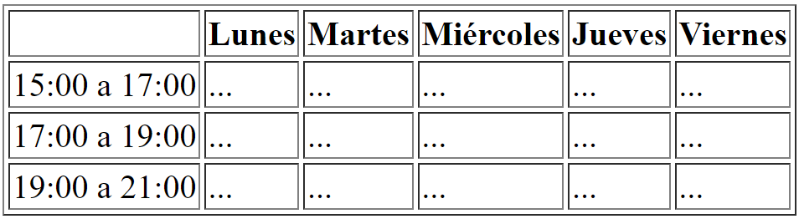
Elementos HTML: tablas
Ejercicio 12: realizar una tabla en HTML con vuestro horario de clases.
  En la primera fila, como encabezados, irán los días de la semana.
  Una primera columna contendrá las franjas horarias (15:00 a 17:00, 17:00 a 19:00, 19:00 a 21:00).
  El resto de las celdas contendrán el nombre de las asignaturas correspondientes.

Slide 21
Construcción de formularios: input
Ejercicio 13: hacer un formulario html que recoja los siguientes datos:
Nombre.
Email.
Teléfono.
Fecha de nacimiento.
Contraseña.

Slide 22
Construcción de formularios: input
Ejercicio 14: hacer un formulario html que recoja los siguientes datos:
Nombre (campo requerido).
Apellidos (en la caja aparece "Introduzca sus apellidos").
Email.
Teléfono.
Dirección (desactivado).
Fecha de nacimiento.
Contraseña (campo requerido).

Slide 23
Construcción de formularios: radiobutton
Ejercicio 15: hacer un formulario html que recoja los siguientes datos:
Nombre.
Email.
Teléfono.
Contraseña.
Bebida (a escoger 1):
  Agua
  Bebida con gas
Entrante (a escoger 1):
  Patatas.
  Aros de cebolla.
  Ensalada.

Slide 24
Construcción de formularios: checkbox
Ejercicio 16: al ejercicio del formulario anterior de los radiobuttons, añadir:
Hamburguesa (a escoger sólo 1):
  Hamburguesa de pollo.
  Hamburguesa de carne.
Ingredientes (a escoger varias):
  Queso.
  Tomate.
  Cebolla.
  Lechuga.
  Pepinillos.

Slide 25
Construcción de formularios: button
Ejercicio 17: hacer un formulario html con los siguientes campos:
Nombre.
Email.
Teléfono.
Fecha de nacimiento.
Contraseña.
Tenga dos botones:
  Uno para enviar los datos.
  Otro para limpiar los datos.

Slide 27
Tecnología y Uso de Internet
Tema 3 - Soluciones

Slide 28
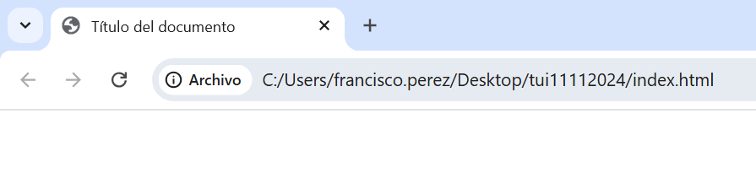
Elementos HTML: etiquetas básicas
Ejercicio1 : Solución

Slide 29
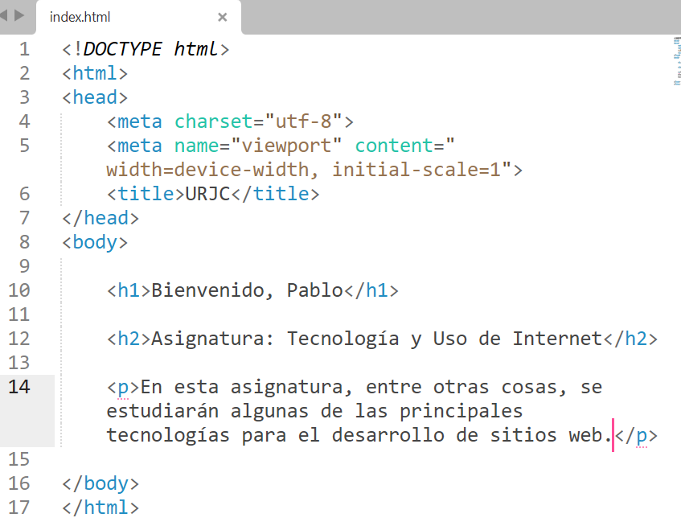
Elementos HTML: párrafos
Ejercicio 2: solución

Slide 30
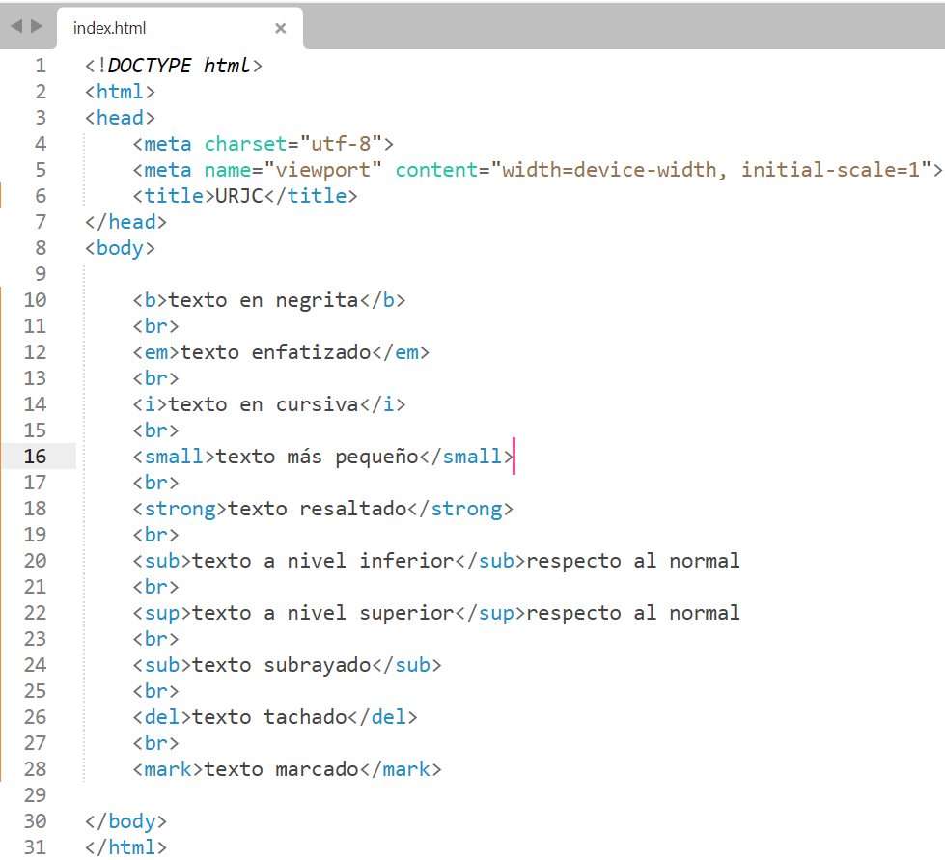
Elementos HTML: párrafos
Ejercicio 3: solución

Slide 31
Elementos HTML: párrafos
Ejercicio 4. Solución:
Root:
<html>t
Element:
<head>t
Element:
<body>t
Element:
<meta>t
Element:
<title>t
Element:
<p>t
Element:
<p>
Element:
<p>
Element:
<p>
Element:
<p>
attribute: charset
Elemento/Nodo raíz
Element:
<strong>t
Element:
<em>t
Element:
<i>t
Element:
<small>t
Element:
<del>t
Elemento/Nodo padre
Elemento/Nodo hoja

Slide 32
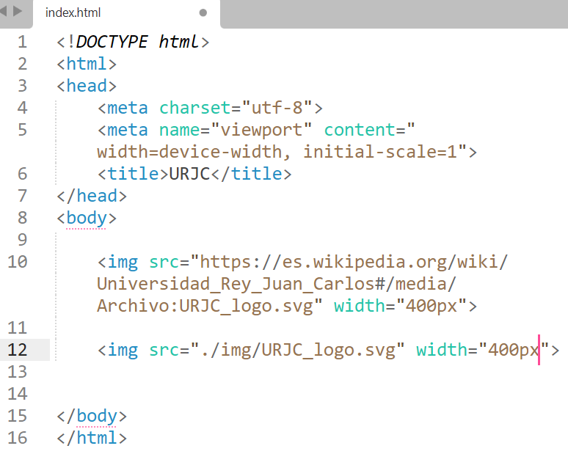
Elementos HTML: imágenes
Ejercicio 5: solución

Slide 33
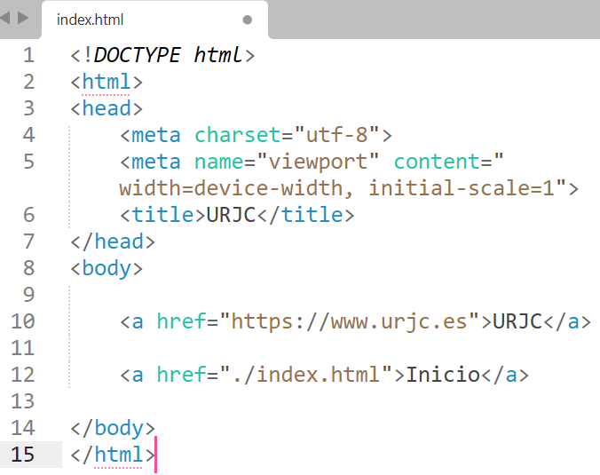
Elementos HTML: enlaces
Ejercicio 6: solución

Slide 34
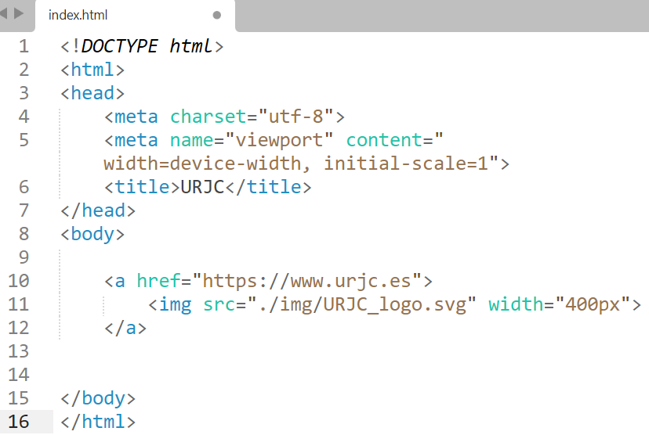
Elementos HTML: enlaces
Ejercicio 7: solución

Slide 35
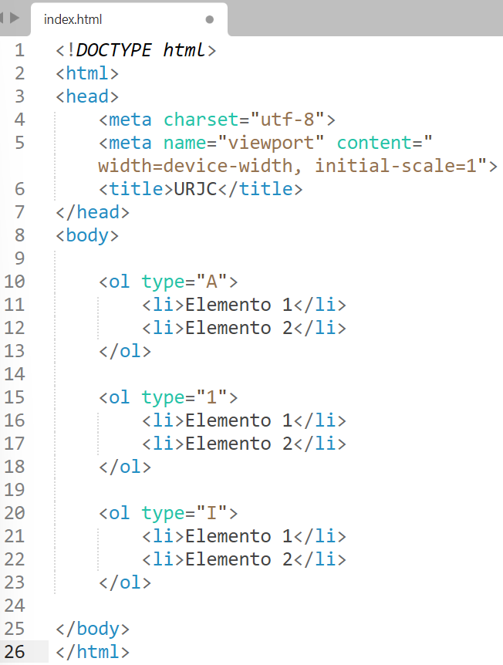
Elementos HTML: listas
Ejercicio 8: solución

Slide 36
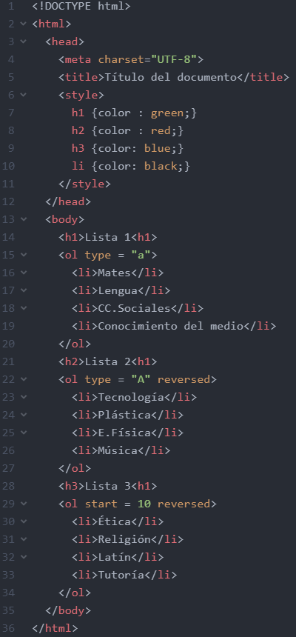
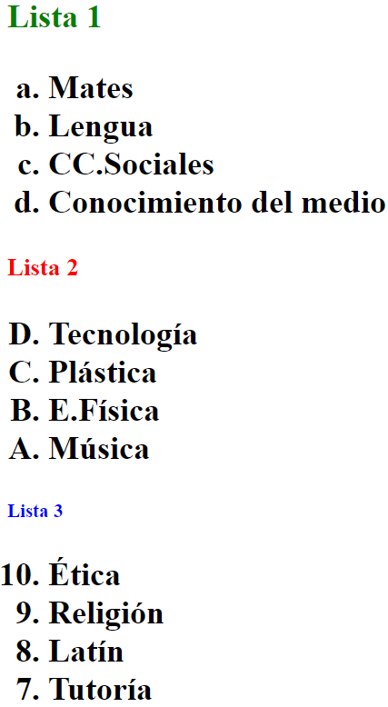
Elementos HTML: listas
Ejercicio 9. Solución:

Slide 37
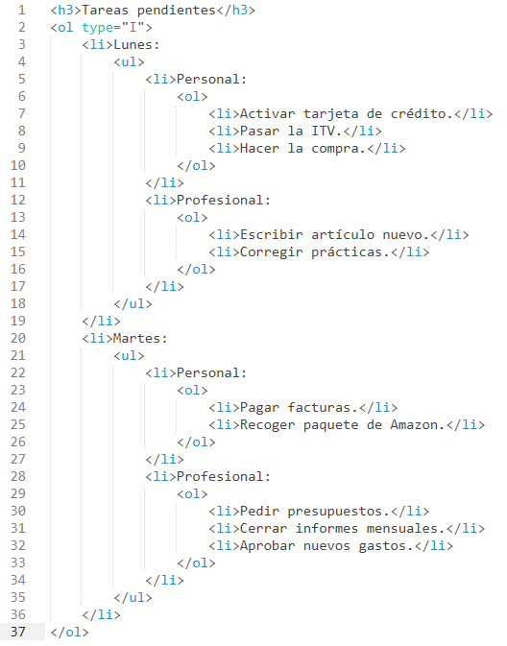
Elementos HTML: listas
Ejercicio 10. Solución:

Slide 38
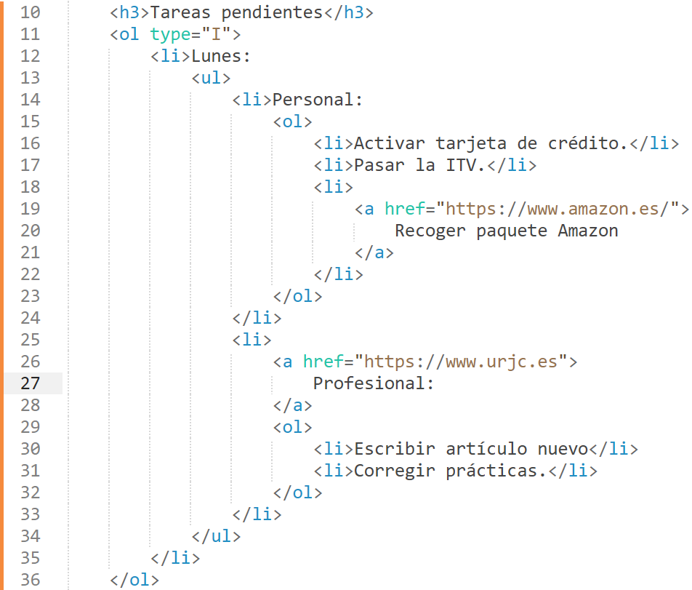
Elementos HTML: listas
Ejercicio 11: solución

Slide 39
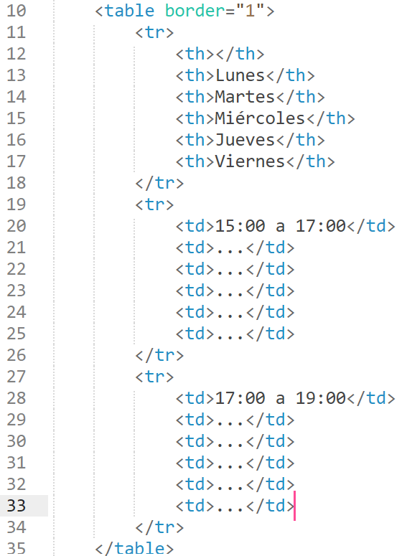
Elementos HTML: tablas
Ejercicio 12: solución

Slide 40
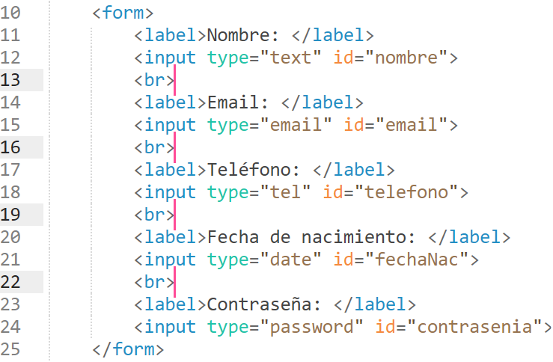
Construcción de formularios: input
Ejercicio 13: solución

Slide 41
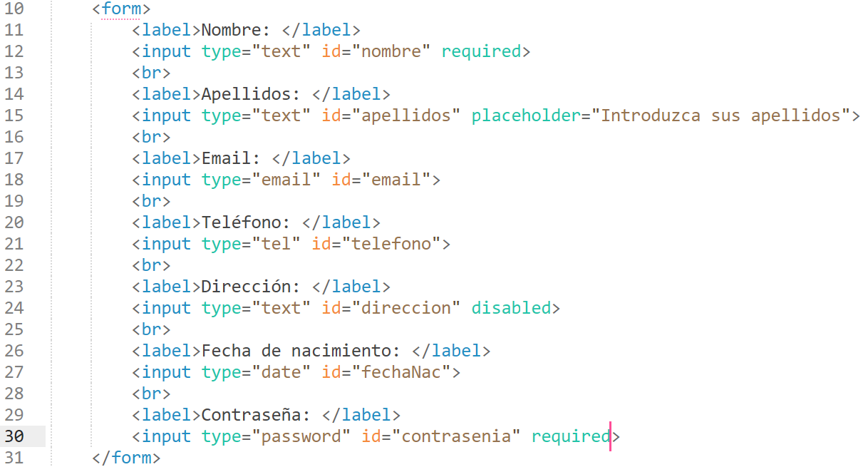
Construcción de formularios: input
Ejercicio 14: solución

Slide 42
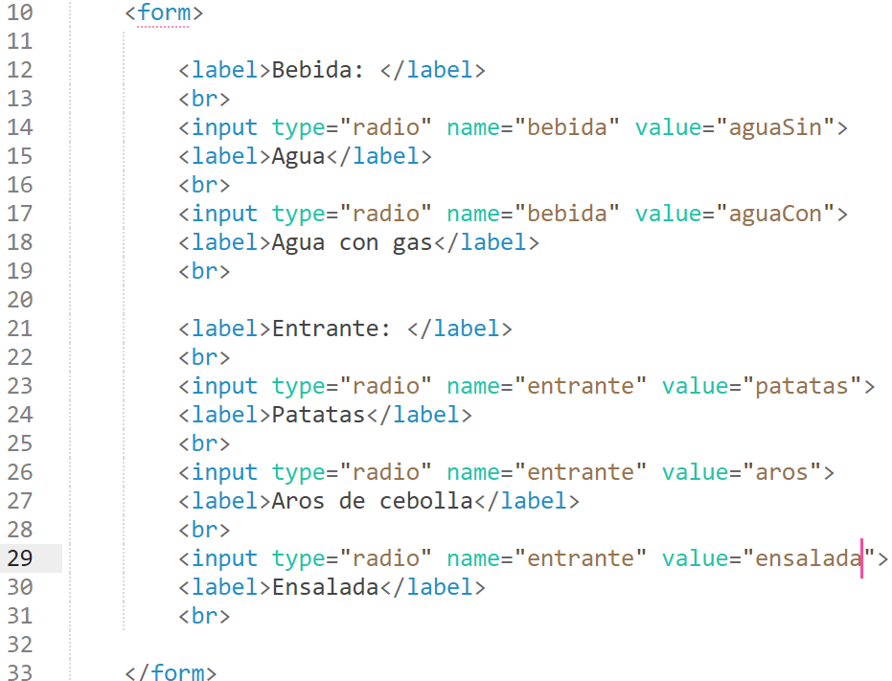
Construcción de formularios: radiobutton
Ejercicio 15: solución

Slide 43
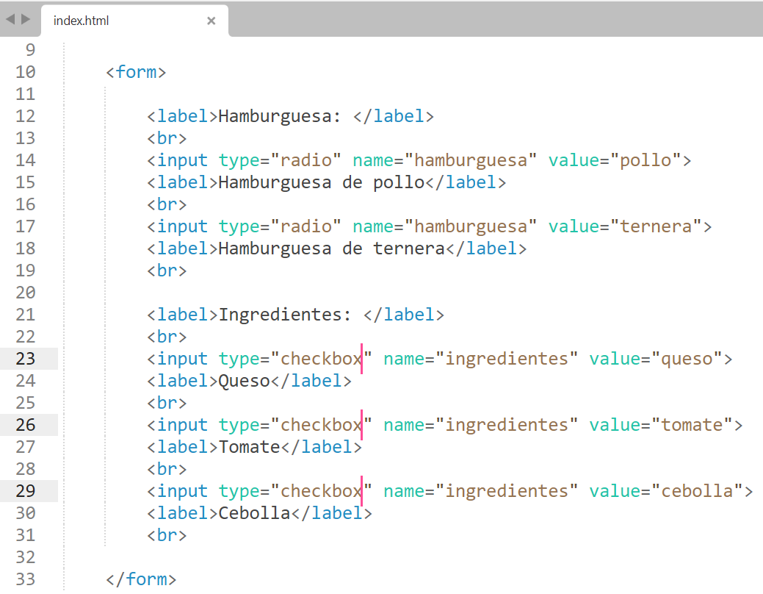
Construcción de formularios: checkbox
Ejercicio 16: solución

Slide 44
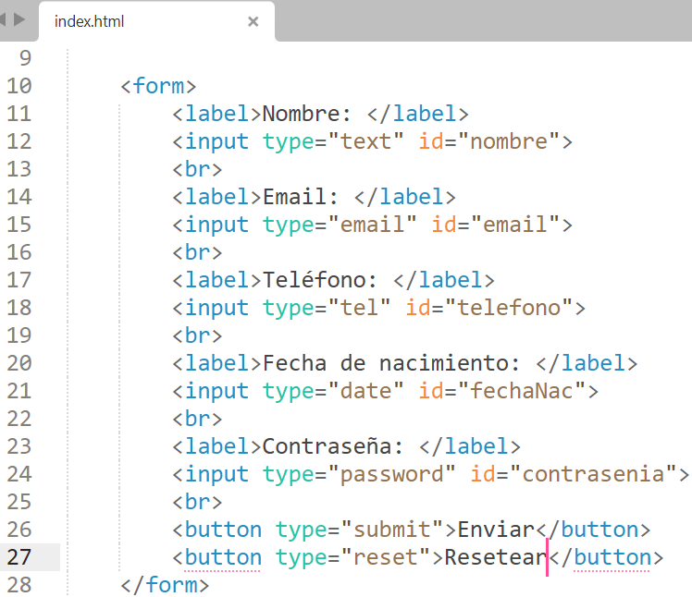
Construcción de formularios: button
Ejercicio 17: solución

Slide 46
Tecnología y Uso de Internet
Tema 4 - Ejercicios

Slide 47
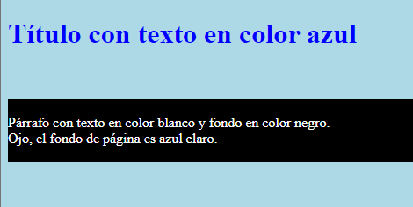
Modos de incorporar CSS
Ejercicio 1: reproducir el siguiente contenido utilizando CSS de manera directa.

Slide 48
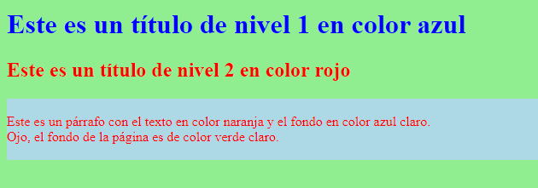
Modos de incorporar CSS
Ejercicio 2: reproducir el siguiente contenido utilizando CSS de manera interna.

Slide 49
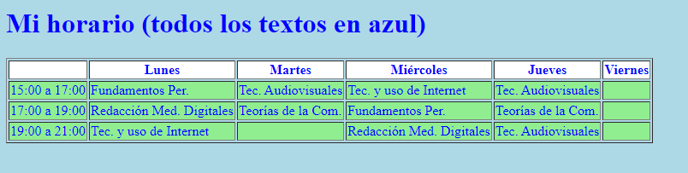
Modos de incorporar CSS
Ejercicio 3: reproducir el siguiente contenido utilizando CSS de manera externa.

Slide 50
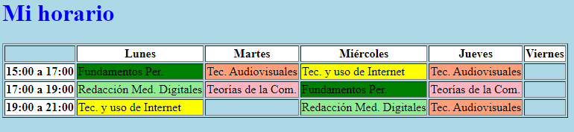
Selectores
Ejercicio 4: reproducir el siguiente contenido utilizando CSS de manera externa y diferentes tipos de selectores

Slide 52
Tecnología y Uso de Internet
Tema 4 - Soluciones

Slide 53
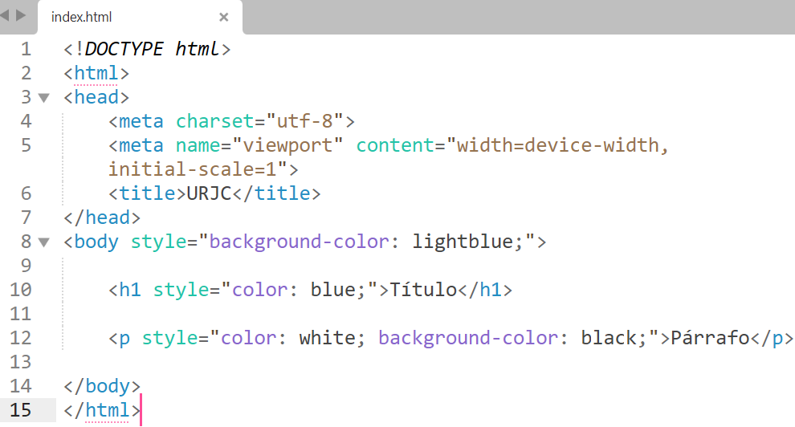
Modos de incorporar CSS
Ejercicio 1: solución

Slide 54
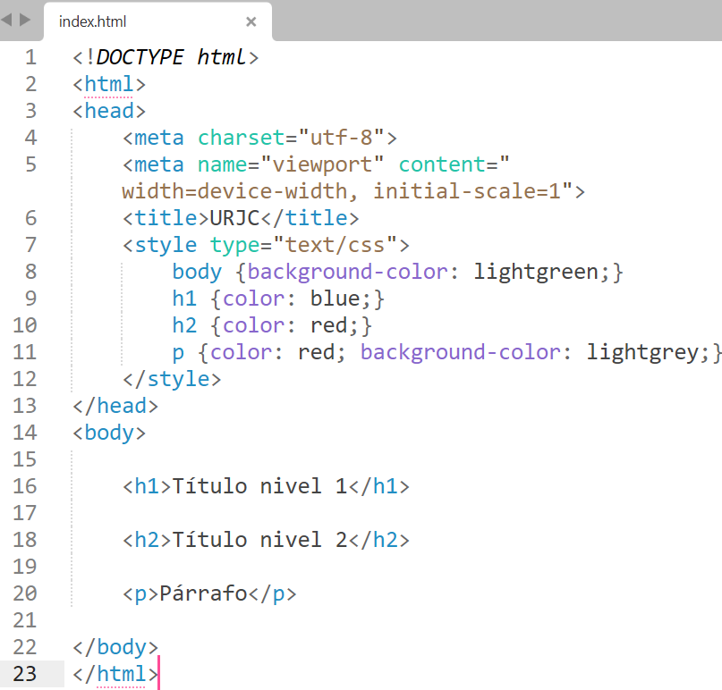
Modos de incorporar CSS
Ejercicio 2: solución

Slide 55
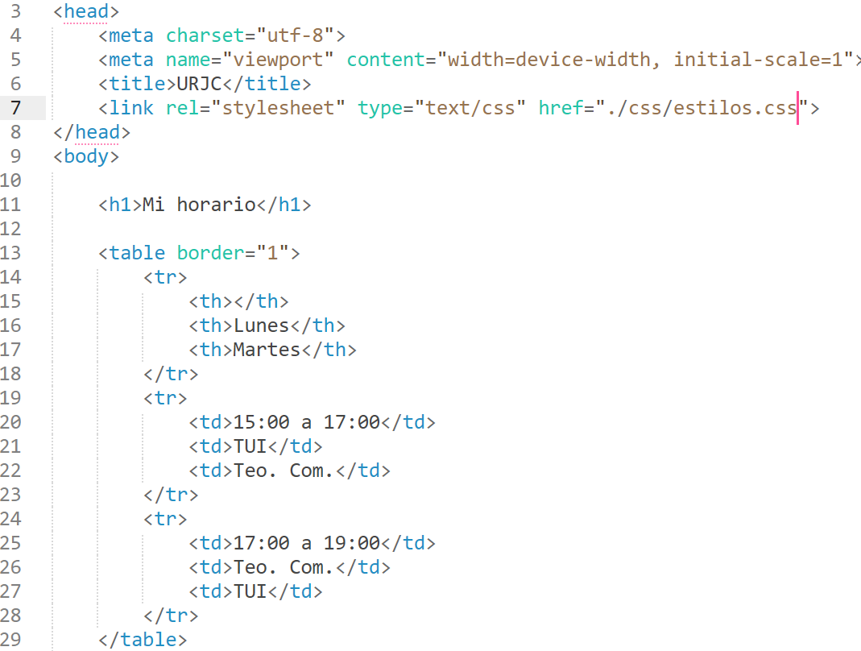
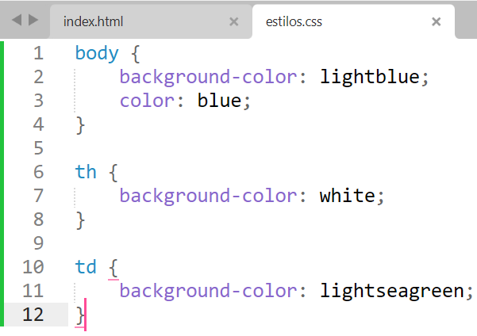
Modos de incorporar CSS
Ejercicio 3: solución

Slide 56
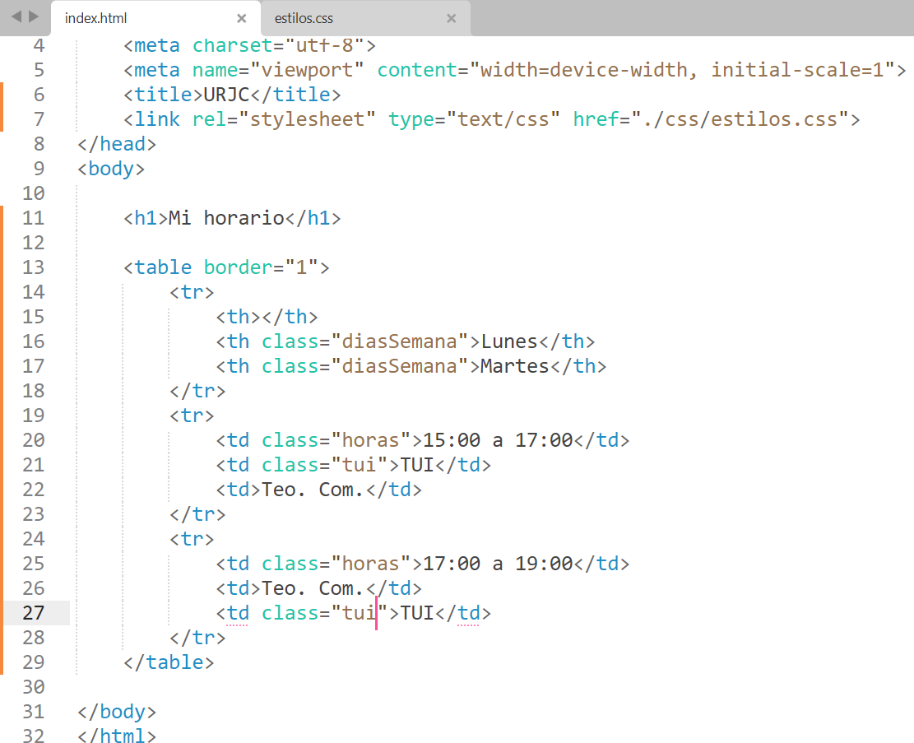
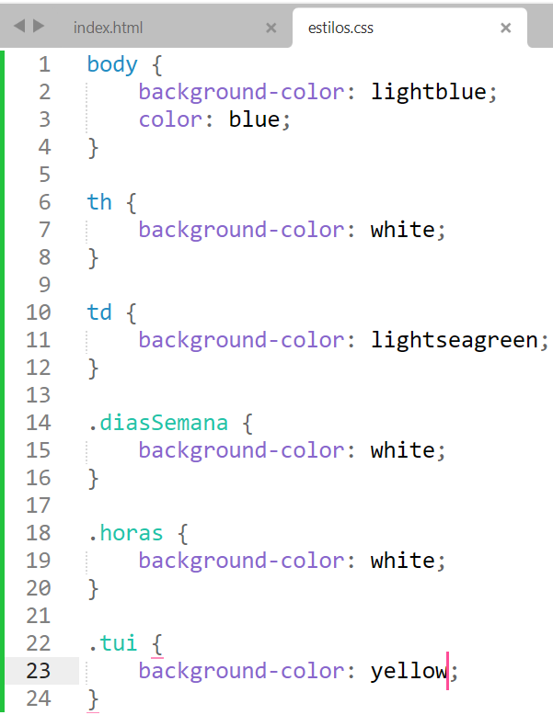
Selectores
Ejercicio 4: solución

Slide 58
Tecnología y Uso de Internet
Tema 5 - Ejercicios

Slide 59
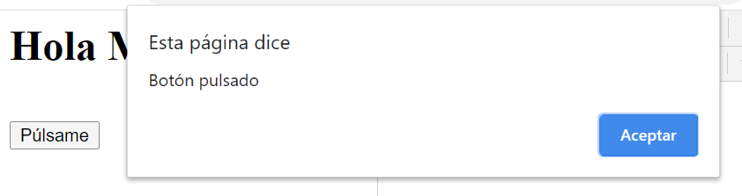
Modos de incorporar JavaScript
Ejercicio 1: incluir un botón que, al pulsarlo, la página nos muestre una alerta.
Atención a la alternancia de comillas dobles (“) y simples (‘).

Slide 60
Escribir por consola
Ejercicio 2: al pulsar el botón del ejercicio anterior, hacer que se muestre por consola un mensaje de log, otro de información y otro de error.

Slide 61
Funciones
Ejercicio 3: modificar la última tarea para realizarla mediante una función llamada mostrarMensajes contenida en un fichero js externo.

Slide 62
El objeto document
Ejercicio 4: Al pulsar el botón del ejercicio anterior, hacer que cambie el contenido HTML del documento y muestre, en negrita y cursiva, el texto botón pulsado.

Slide 63
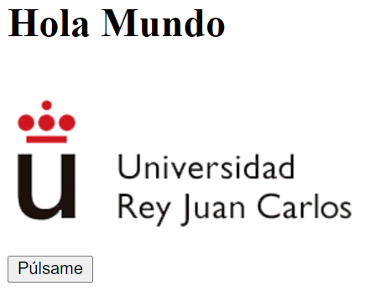
El objeto document
Ejercicio 5: Al pulsar el botón del ejercicio anterior, inyectar en un contenedor div (localizado justo antes del botón), una imagen pequeña.

Slide 64
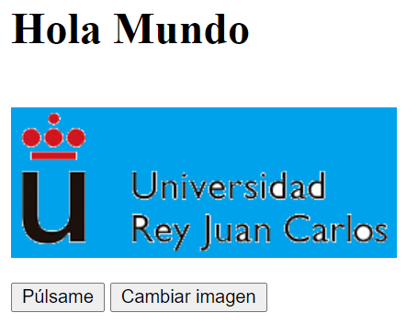
El objeto document
Ejercicio 6: añadir un nuevo botón al ejercicio anterior, que al pulsarlo cambie la imagen.

Slide 65
El objeto document
Ejercicio 7: crear un documento HTML con dos contenedores div.
Cada contenedor tendrá un título y un botón.
Por defecto, el primer div estará visible y el segundo oculto.
Al pulsar el botón del primer div, se ocultará este contenedor y mostrará el segundo.
Al pulsar el botón del segundo div, se realizará el proceso inverso.

Slide 66
El objeto document
Ejercicio 8: crear un pequeño formulario HTML con los siguientes elementos:
Un título.
Un campo para introducir el nombre.
Un contenedor div sin contenido.
Un botón de enviar.
Al pulsar el botón, aparecerá en el contenedor div el valor "Hola, " y el nombre introducido en el campo de texto.

Slide 68
Tecnología y Uso de Internet
Tema 5 - Soluciones

Slide 69
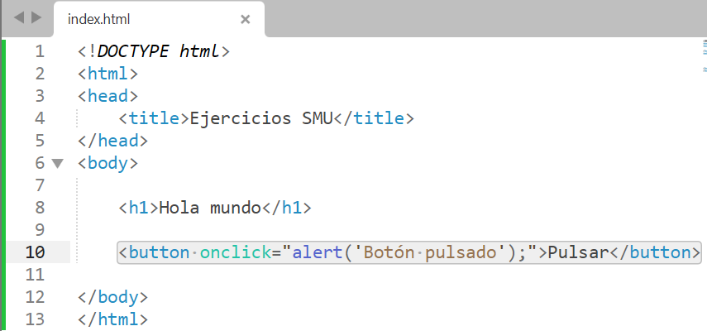
Modos de incorporar JavaScript
Ejercicio 1. Posible solución:

Slide 70
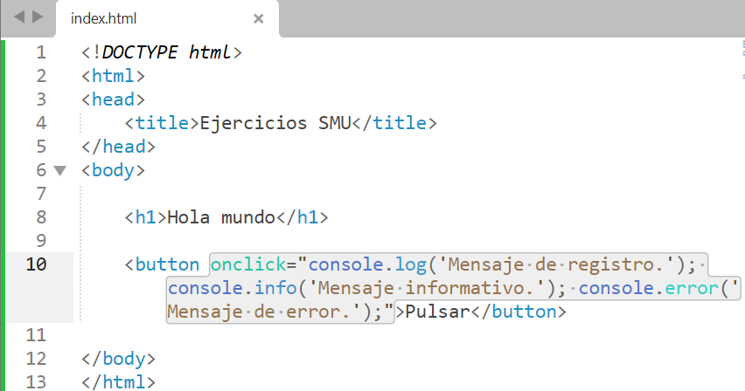
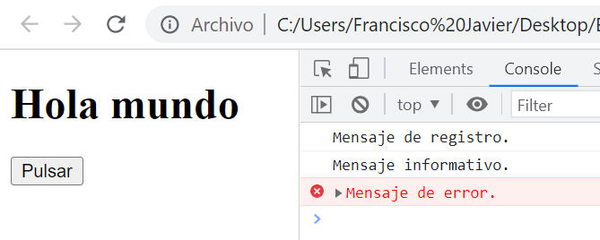
Escribir por consola
Ejercicio 2. Posible solución:

Slide 71
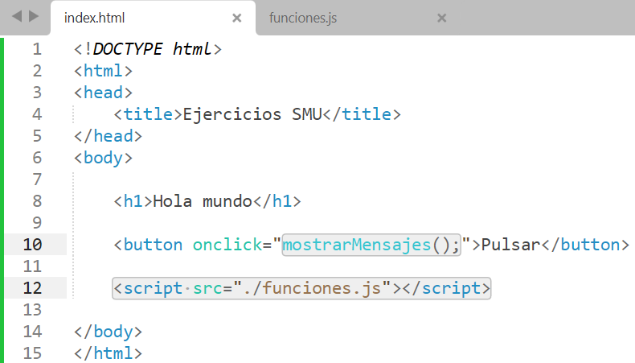
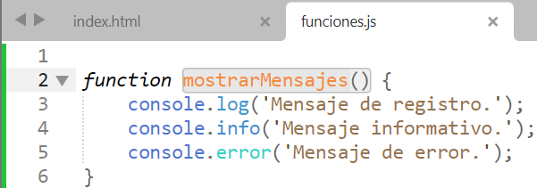
Funciones
Ejercicio 3. Posible solución:

Slide 72
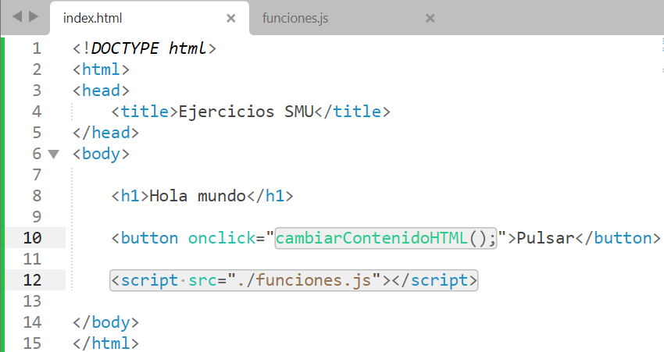
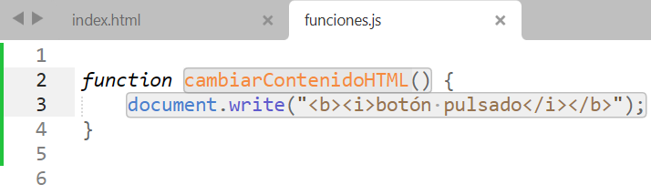
El objeto document
Ejercicio 4. Posible solución:

Slide 73
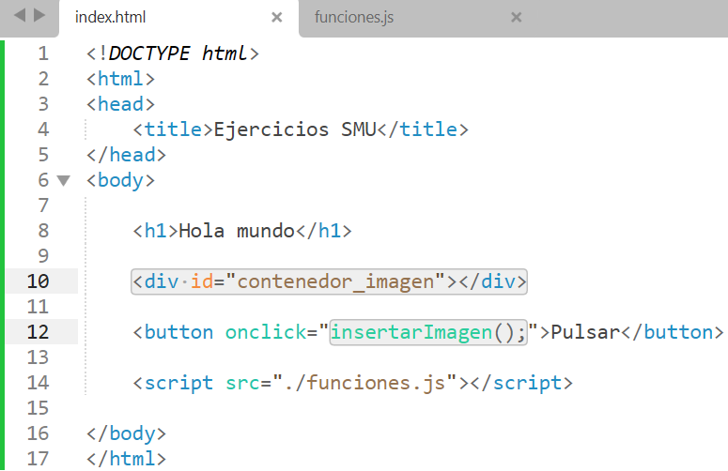
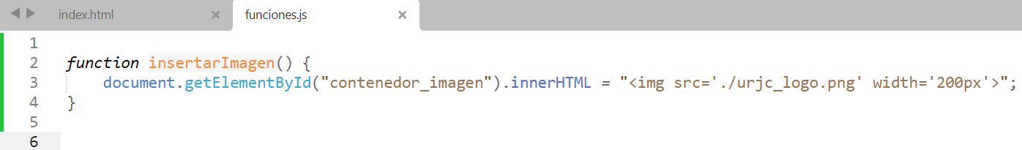
El objeto document
Ejercicio 5. Posible solución:

Slide 74
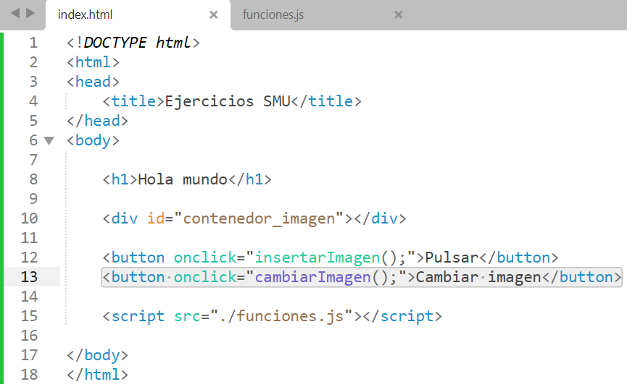
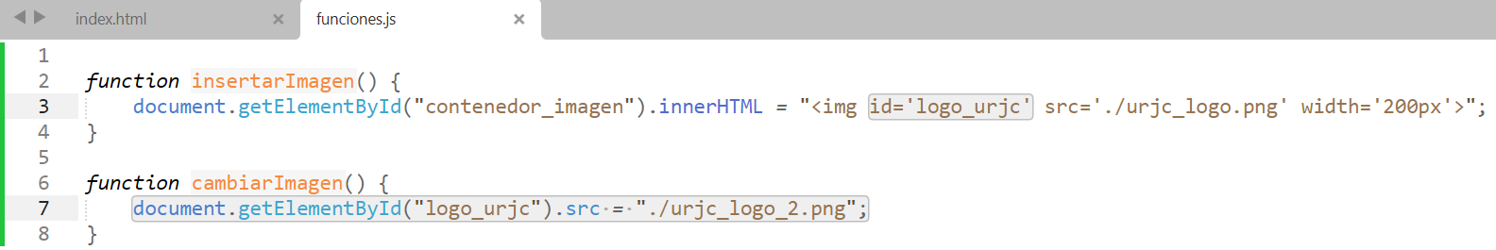
El objeto document
Ejercicio 6.
Posible solución:

Slide 75
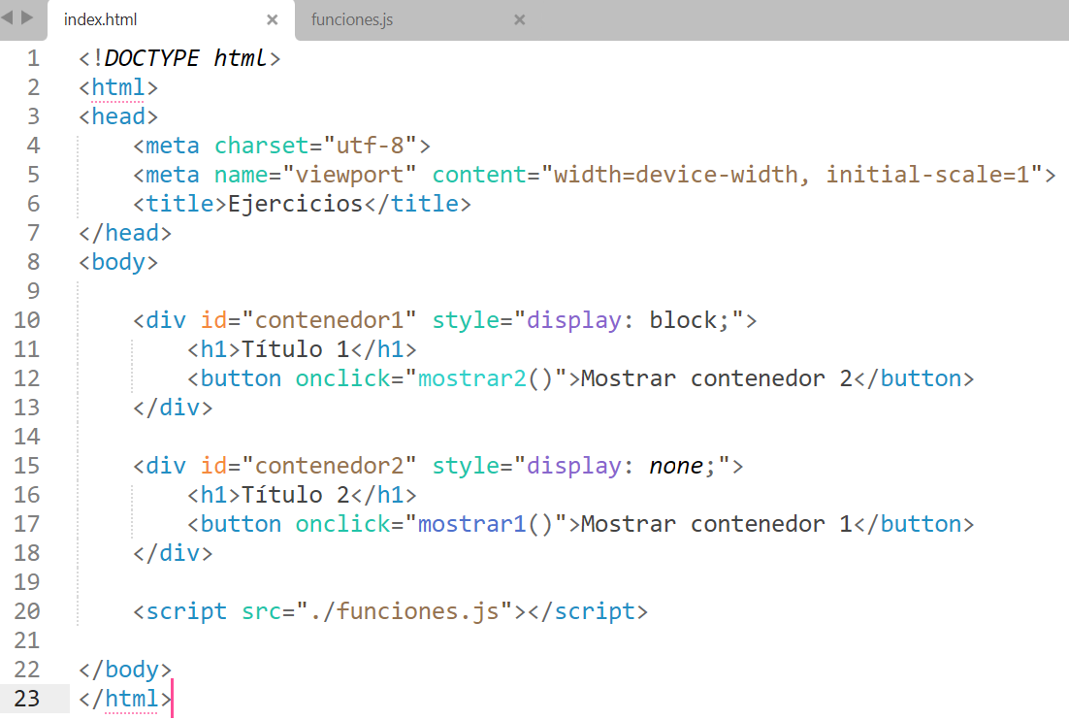
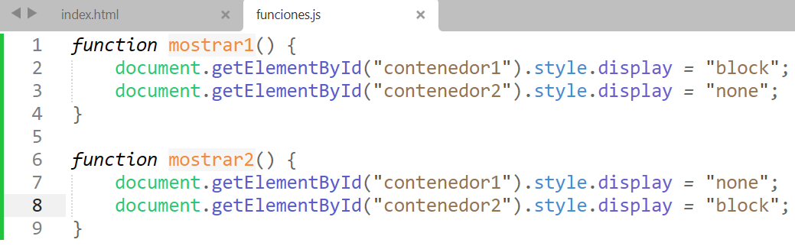
El objeto document
Ejercicio 7. Posible solución:

Slide 76
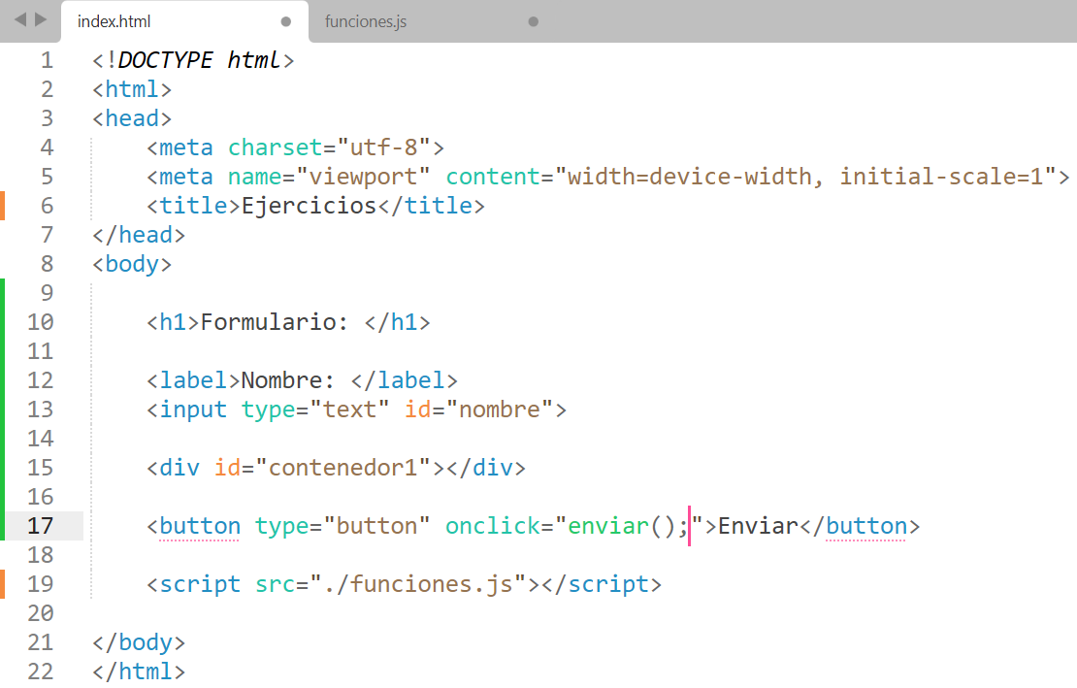
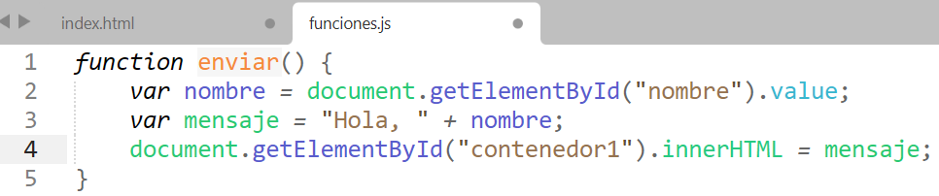
El objeto document
Ejercicio 8. Posible solución:

